Slide 1
DronInspect
Шайкина Ангелина
Синицина Анастасия
Цехан Александра

Slide 2
Актуальность проекта
Проект беспилотника для проверки исторических домов на аварийность. Актуален благодаря своей способности сохранять культурное наследие, обеспечивать безопасность и эффективность обследований, снижать затраты по сравнению с традиционными методами, а также использовать современные технологии для получения точных данных о состоянии зданий. По данным на начало 2024 года, в России было признано аварийными более 70 тысяч зданий, в которых проживали свыше 1 миллиона человек.

Slide 3
Актуальность проекта
Он способствует устойчивому развитию городов, сохраняя уникальную архитектуру, и повышает общественное сознание о важности охраны культурного наследи, вовлекая общественность в этот процесс.

Slide 4
DronInspect - проверка домов на аварийность
Какую и чью (какого типа потребителей) проблему решает
Потенциальные потребительские сегменты
Решим проблему безопасности, экономии времени(скорости), мониторинг состояния зданий,качество данных, снижение рисков для людей. Целевая аудитория: Министерство культуры РФ, строительные компании, страховые компании.
B2G: организации, которые осуществляют охрану культурного наследия
B2B:строительные компании, которые осуществляют инспекции в процессе строительства или после завершения

Slide 5
Основа на научно-техническом решении
Беспилотник -это является основой продукта
LIDAR-технология, использующая лазеры для создания 3D-карт объектов. Это позволяет более точно оценивать геометрию зданий и выявлять изменения в их состоянии.
Мобильные приложения и веб-платформы-интерфейсы для пользователей, где они могут получать результаты инспекции, анализировать данные и получать рекомендации по ремонту или обслуживанию.
Геоинформационные системы(ГИС)-интеграция данных с беспилотников в ГИС для визуализации состояния объектов на картах, что помогает в анализе и принятии решений

Slide 6

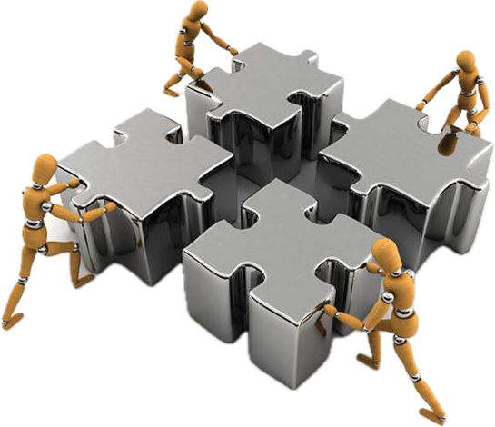
Бизнес-модель
Прямые продажи государственному сектору и частным строительным компаниям
Основные конкуренты
Государственная жилищная инспекция(ГЖИ)
Компания ПИК
ЖКХ

Slide 7
Ценностное предложение
Доступность-беспилотники могут легко достигнуть труднодоступных мест
Анализ в реальном времени-многие дроны могут передавать данные в реальном времени, что позволяет мгновенно реагировать на выявленные проблемы
Качество данных-современные дроны оснащены высококачественными камерам и датчиками, что позволяет получать детализированные изображения и данные для анализа

Slide 8
Основные технические параметры
Качественные характеристики
Количественные характеристики
Качество материалов
Функциональность
Надежность
Сервисное обслуживание
Энергоэффективность
Производительность
Скорость
Мощность

Slide 9
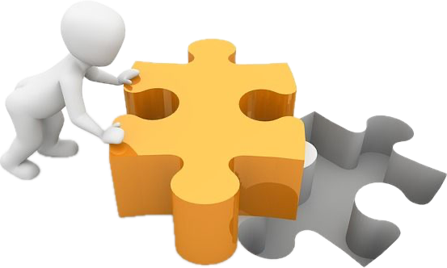
Какая часть проблемы решается?
Снижение риска для инспекторов
Ускорение процесса инспекции
Более частое проведение инспекций
Снижение времени простоя
Более качественное обследование
Обнаружение скрытых проблем
Создание 3D-моделей

Slide 10

«Держатель» проблемы
Держатель проблемы - министерство культуры РФ
Мотивации:
Минимизация рисков для людей
Избегание риска обрушения
Снижение рисков для спасателей
Снижение затрат на инспекцию
Увеличение точности данных

Slide 11
Решение проблемы
Безопасность
1. Программирование дронов на выполнение автономных маршрутов с использованием GPS и других навигационных систем, что минимизирует необходимость присутствия человека в опасных зонах.
2. Оснащение дронов датчиками для обнаружения препятствий, что позволяет избежать столкновений с объектами во время полета.
3. Разработка дронов из легких и прочных материалов, чтобы снизить риск повреждений и травм при падении.

Slide 12
Эффективность
1. Оснащение дронов различными сенсорами (инфракрасными, ультразвуковыми и т.д.) для более комплексной оценки состояния зданий.
2. Использование ПО для анализа данных, полученных от дронов, что ускоряет процесс обработки информации и принятия решений.
3. Оптимизация маршрутов полета дронов для максимального покрытия территории за минимальное время.
Точность
Использование камер с высоким разрешением и тепловизоров для детального обследования зданий и выявления скрытых проблем.
2. Применение алгоритмов машинного обучения и компьютерного зрения для анализа полученных данных, что повышает точность выявления дефектов

Slide 13
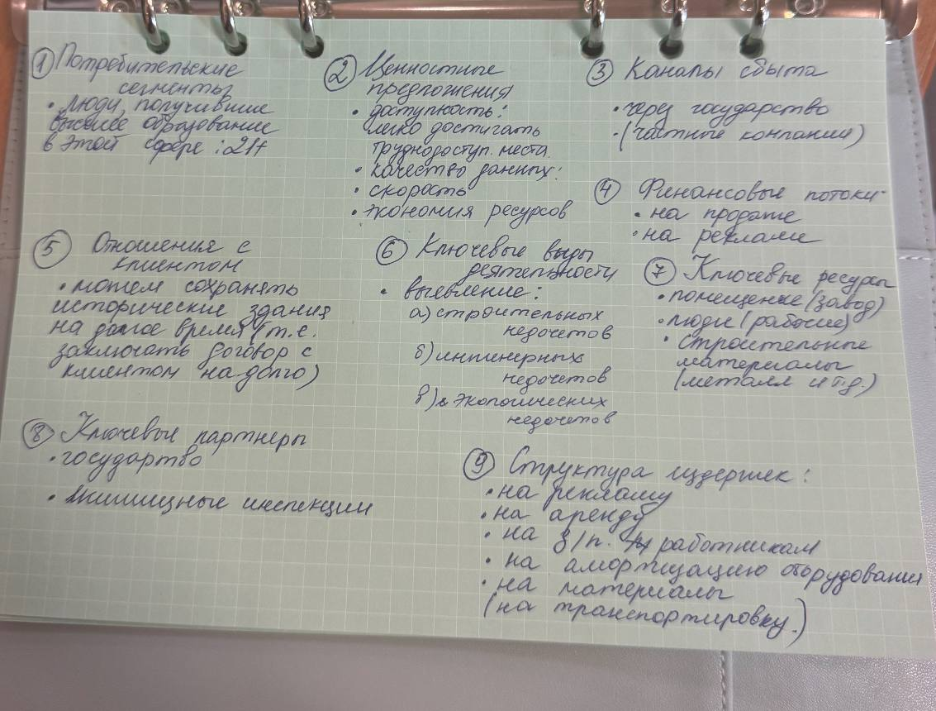

Slide 14
Спасибо за внимание!

